Slide 1
Vorsorge | Workshop II

Slide 2
Agenda
Neues aus der bKV
Pflege | neue afm-Empfehlung
Dienstunfähigkeit DU

Slide 3

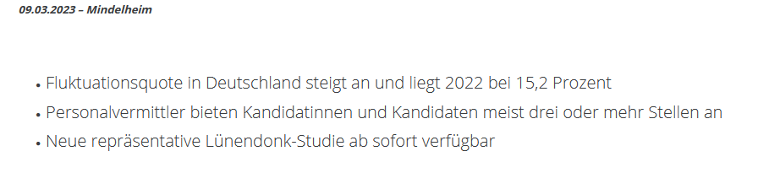
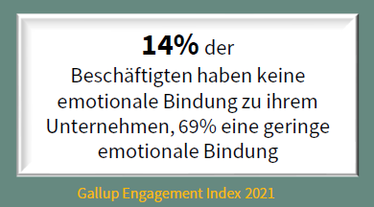


Slide 4
Ein Gesundheitsbudget Wirkt X-Fach
22 €
Lohnerhöhung
25,98 €
Ca. 22 € Beitrag Gesundheitsbudget
22,00 €
20 € Sachbezug
(z.B. Tankgutschein)
22,00 €
10,20 €
122,40 €
0 €
22,00 €
600 €
264 €
AG-Belastung mtl.
AN-Netto mtl.
Mehrwert pro Jahr
?
5-fach Wirkung 2,5-fach
*3.000 € Brutto, Steuerklasse 1, keine Kinder
Notes:
AK: Vergleichen wir das Gesundheitsbudgets hinsichtlich der Nettowirkung beim Mitarbeiter mit den Alternativen Lohnerhöhung oder Sachbezug gewinnt das Gesundheitsbudget ganz klar.

Slide 5
Fakten
90% der Unternehmen haben noch keine bKV
54% der Unternehmen, die noch keine bKV im Angebot haben, stehen dieser offen gegenüber
oder beschäftigen sich bereits konkret damit
Eine bKV kostet in der Regel weniger als 1% der Lohnsumme.
Das Gesundheitsbudget ist die wirksamste bKV – das Personalinstrument mit Soforteffekt

Slide 6
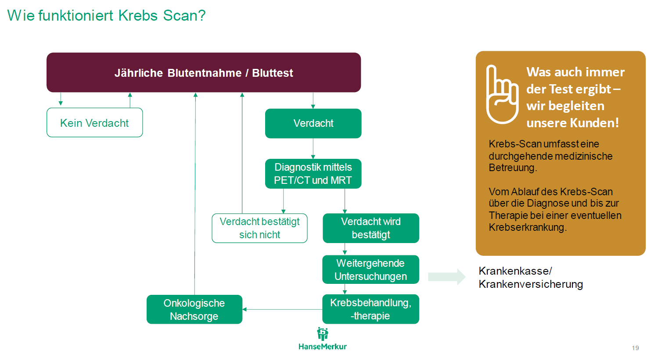
Krebs Scan – Ihr feEdback, bitte

Slide 7
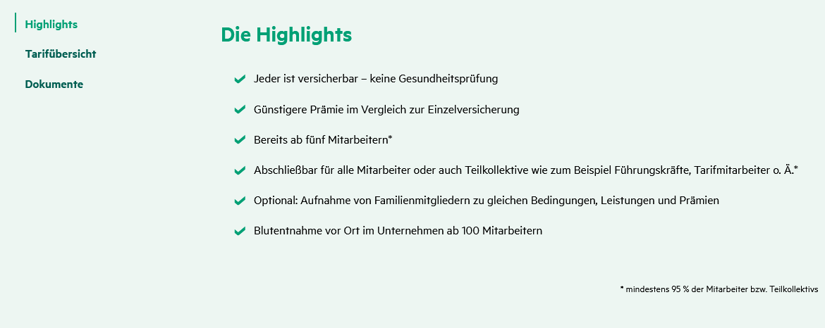
Krebs Scan – auch als bKV

Slide 8
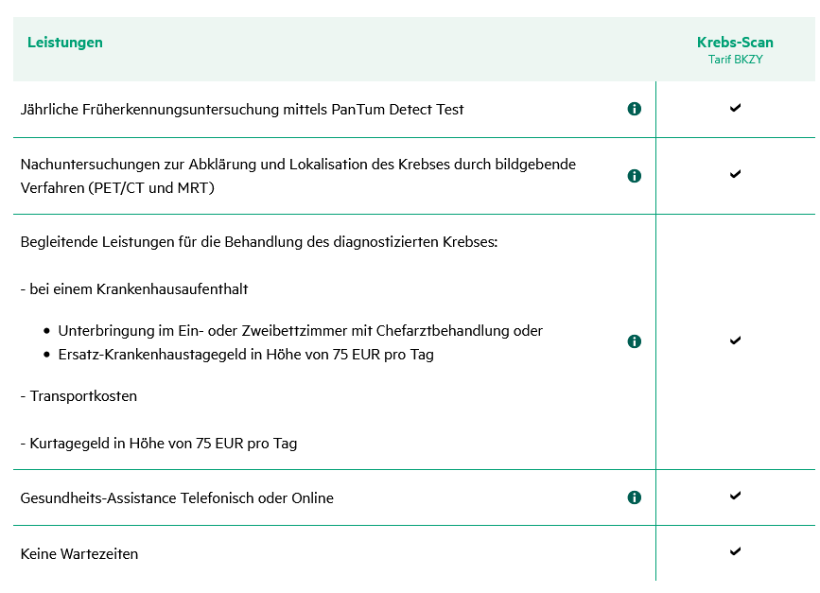

Slide 9
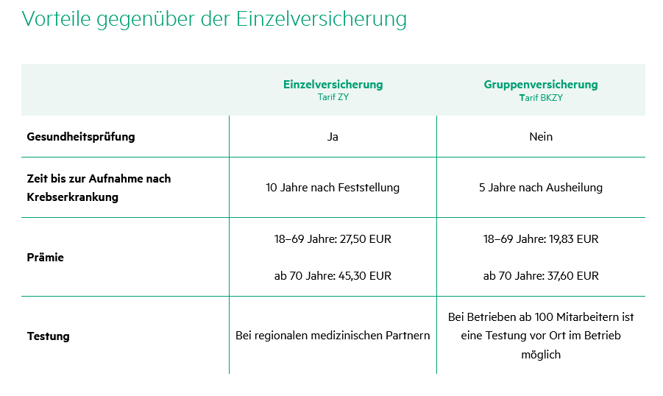

Slide 10

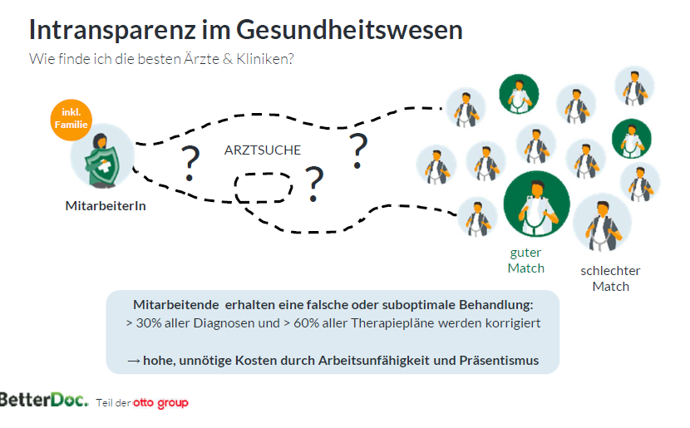
Exklusiv bei AXA

Slide 11
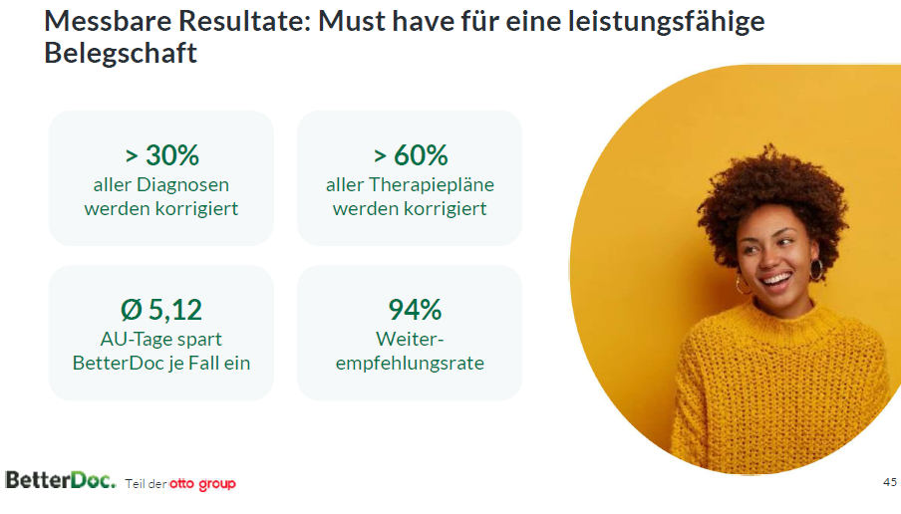

Slide 12
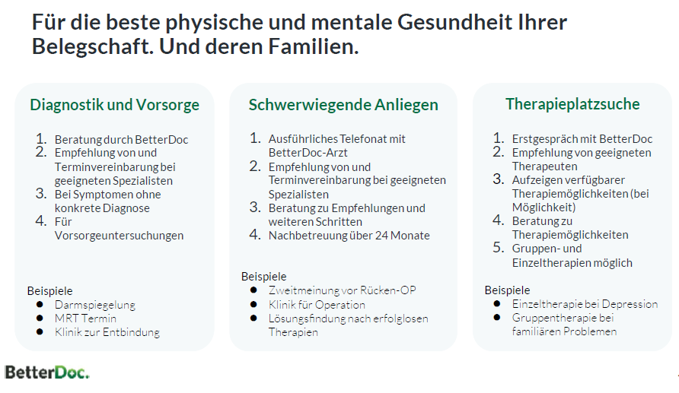

Slide 13

€ 2,75 pro Mitarbeiter (als Zusatzbaustein)

Slide 14

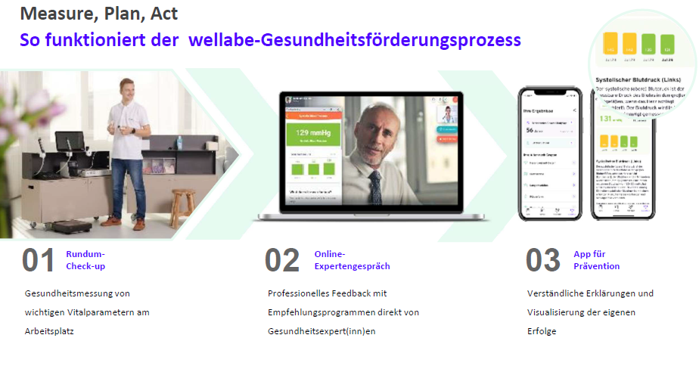
Exklusiv bei AXA
€ 5,25 p.P (1x Jahr)
€ 2,63 p.P (alle 2 Jahre)

Slide 15
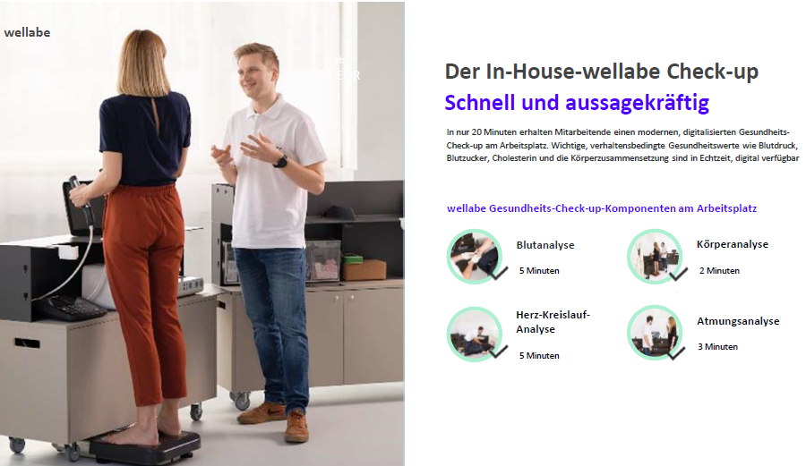

Slide 16

€ 5,25 p.P (1x Jahr)
€ 2,63 p.P (alle 2 Jahre)

Slide 17
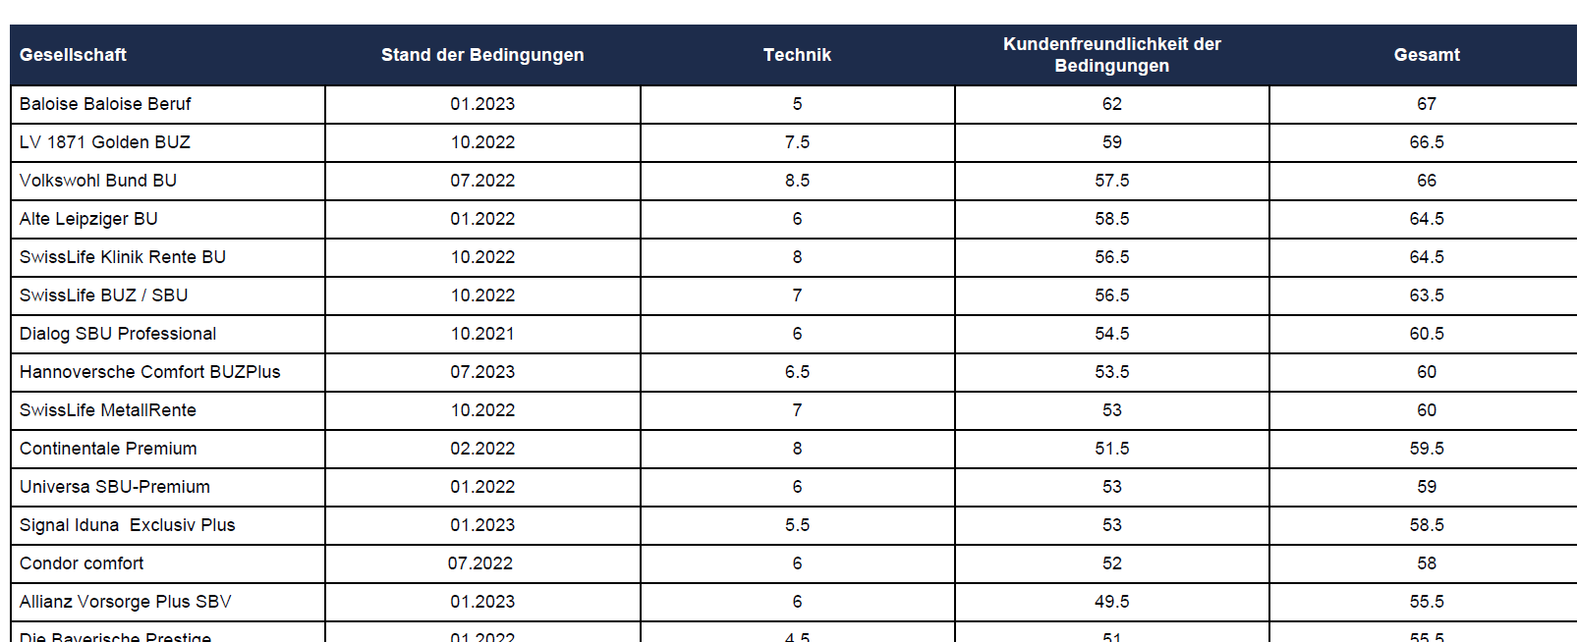
„Die Hannoversche“ BU
Individuelle manuelle Risikoprüfung BU
Psyche prüfbar auch unterhalb 3 Jahre (Behandlungsende)

Slide 18
Pflege

Slide 19
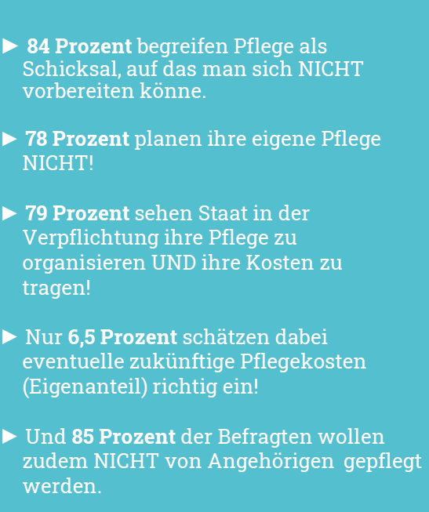

Was denkt der Kunde zum Thema Pflege?

Slide 20

Bedeutung für Kunden und Vermittler

Slide 21

Bedeutung für Kunden und Vermittler

Slide 22

Bedeutung für Kunden und Vermittler

Slide 23
Leistungsfall
Bei dem 75-jährigen Wolfgang H. zeigten sich bereits im Jahr 2016 erste Anzeichen von Alzheimer Demenz. Nach der damals gültigen Begutachtungssystematik wurde ihm durch den Medizinischen Dienst der Krankenversicherung (MDK) ein Hilfebedarf unterhalb der Pflegestufe I sowie eine eingeschränkte Alltagskompetenz in erheblichem Maße attestiert. Gemäß den gesetzlichen Bestimmungen aufgrund der Einführung des Zweiten Pflegestärkungsgesetzes (PSG II) wurde Herr H. ab dem 01.01.2017 in den Pflegegrad 2 übergeleitet.
Seine Ehefrau kümmert sich – trotz eigener gesundheitlicher Einschränkungen – rührend um ihren Mann, der bei fortschreitendem geistigen Leistungsabbau inzwischen nicht mal mehr das Bad im eigenen Haus findet und zeitlich völlig desorientiert ist. Ebenso zeigen sich inzwischen Wortfindungsstörungen, Antriebslosigkeit und nächtliche Unruhe – typische Symptome einer bereits fortgeschrittenen Alzheimer Demenz. Bei der aktuell durchgeführten Begutachtung durch den MDK wurde ihm nun der Pflegegrad 5 mit einem Pflegegeld von 901 Euro zugesprochen. Aus seiner privaten Pflegeversicherung erhält Herr H. ebenfalls seitdem eine monatliche Rente in Höhe von ca. 2.800 EUR und so kann die Ehefrau weitere Hilfen durch einen ambulanten Pflegedienst bzw. die teilstationäre Tagespflege in Anspruch nehmen. Mit der frühen Absicherung der privaten Versorgungslücke wurde hier eine große finanzielle Last von dem Betroffenen und seiner Ehefrau genommen.
Der Gesetzgeber hat mit der Einführung des neuen Pflegebedürftigkeitsbegriffs zum 01.01.2017 genau solche Menschen wie Wolfgang H. besserstellen wollen. Wussten Sie schon: Aktuell leben in Deutschland etwa 1,6 Millionen Menschen mit Demenz. Jedes Jahr kommen mehr als 300.000 Neuerkrankungen hinzu. Infolge der demografischen Veränderungen kommt es zu weitaus mehr Neuerkrankungen pro Jahr als zu Sterbefällen. Aus diesem Grund nimmt die Zahl der Demenzkranken kontinuierlich zu und steigt um 40.000 pro Jahr. So könnten im Jahr 2050 ca. 3 Millionen Deutsche an Demenz leiden.

Slide 24
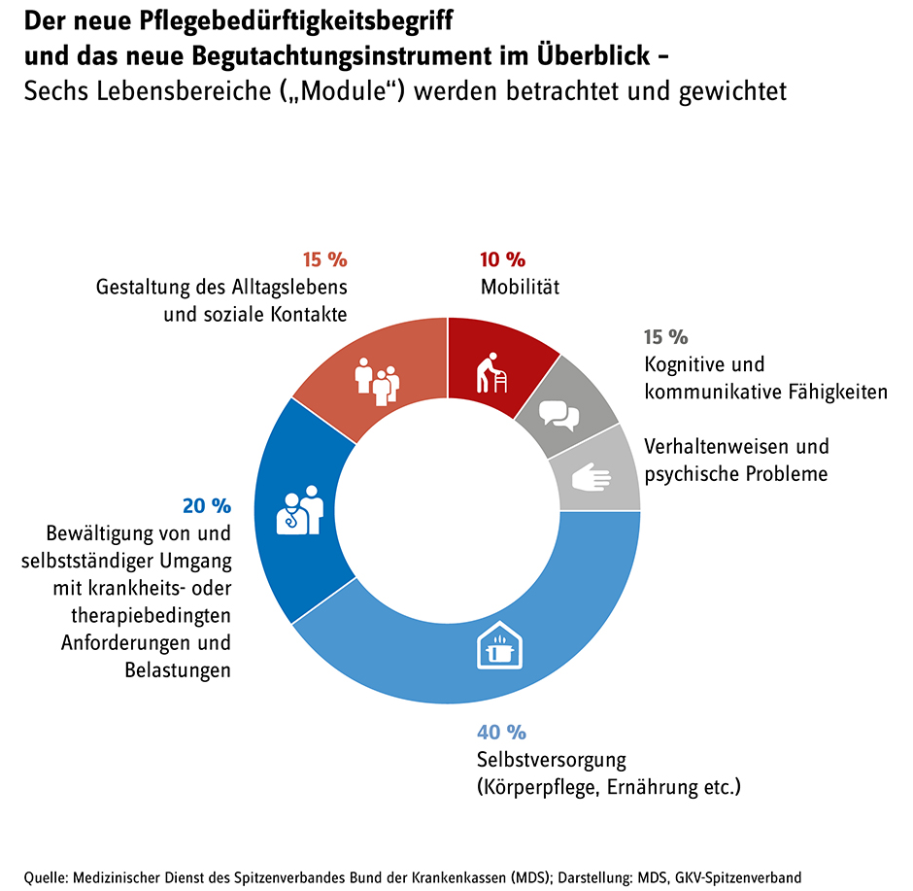
Pflege

Slide 25
Pflege
Bewertung und Leistungsauslöser
Ein wichtiges Kriterium einer guten Pflegerente war die Möglichkeit, über eine ADL-Einstufung oder ein vergleichbares Punktesystem, den Zugang zu Leistungen zu erhalten.
Seit 2017 gilt das PSG II. Neben weiteren Verbesserungen wurde die häufig auftretende Demenz berücksichtigt und führt seitdem zur Leistung.
Die Leistungen aus der privaten Pflegerentenversicherung werden überwiegend aufgrund einer SGB-Einstufung erbracht. Die ADL-Einstufung spielt kaum noch eine Rolle.
Diese Praxis wurde uns von den Versicherern bestätigt und deckt sich mit den Erfahrungen bei unseren Kunden.
=> Auswirkungen auf unsere afm-Empfehlungen

Slide 26
Pflege
Beitragsbeispiele:
40 Jahre alt, PG 3-5 versichert, 1000 € Gesamtrente, 80% Todesfallschutz
Swiss Life: 92,58 €
Ideal: 91,19 €
55 Jahre alt, PG 2-5 versichert, 1000 € Gesamtrente, 80% Todesfallschutz
Swiss Life: 119,13 €
Ideal: 143,27 €

Slide 27

Tarifmöglichkeiten der IDEAL
Welche Vorsorgemöglichkeit gibt es bei der IDEAL?

Slide 28
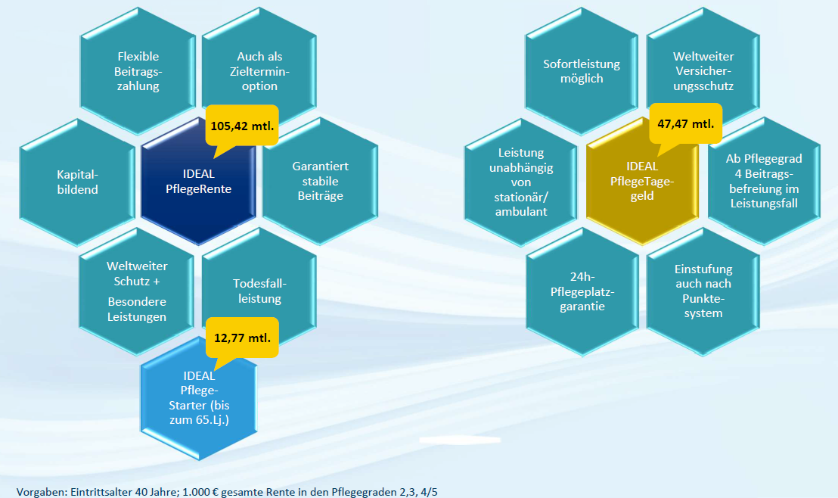
Tarifmöglichkeiten der IDEAL

Slide 29
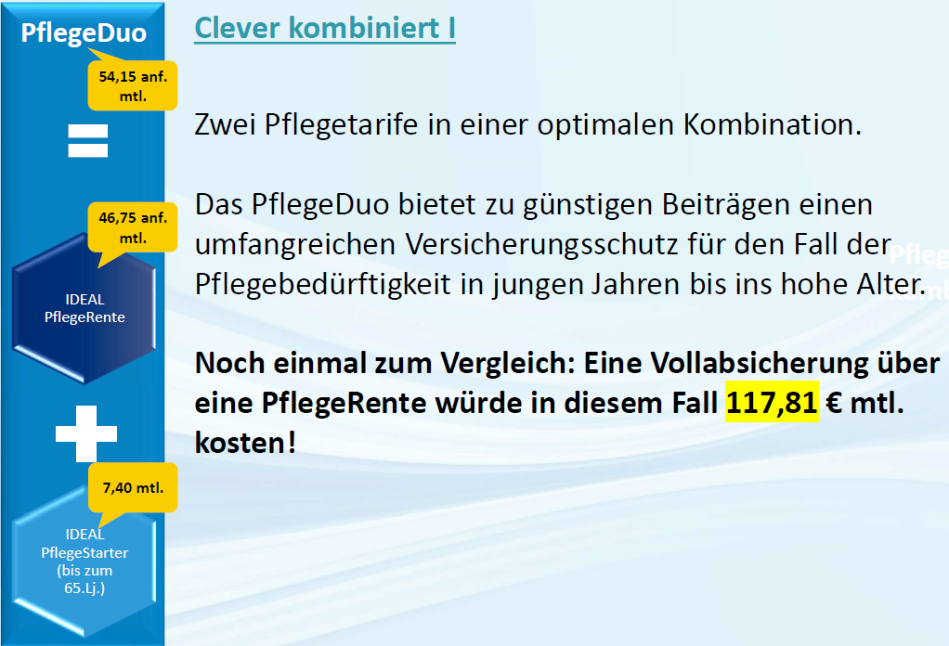
Tarifmöglichkeiten der IDEAL

Slide 30
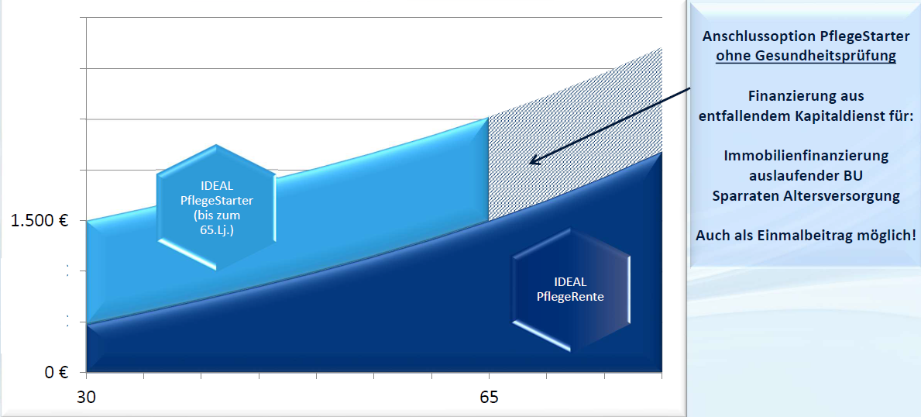
Tarifmöglichkeiten der IDEAL
PflegeDuo: Kombination PflegeRente Zieltermin und PflegeStarter

Slide 31
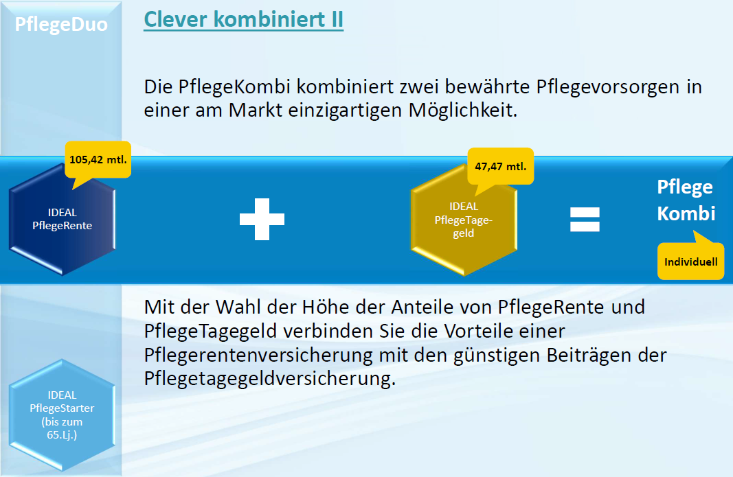
Tarifmöglichkeiten der IDEAL

Slide 32
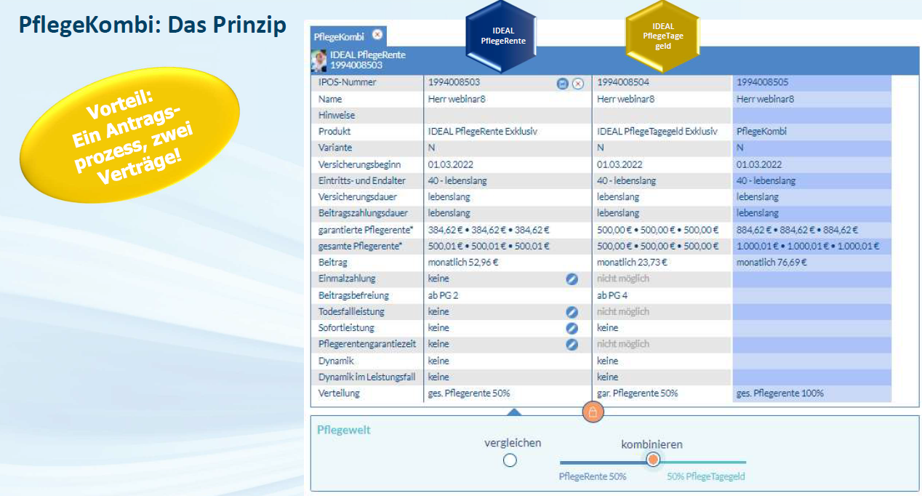
Tarifmöglichkeiten der IDEAL

Slide 33
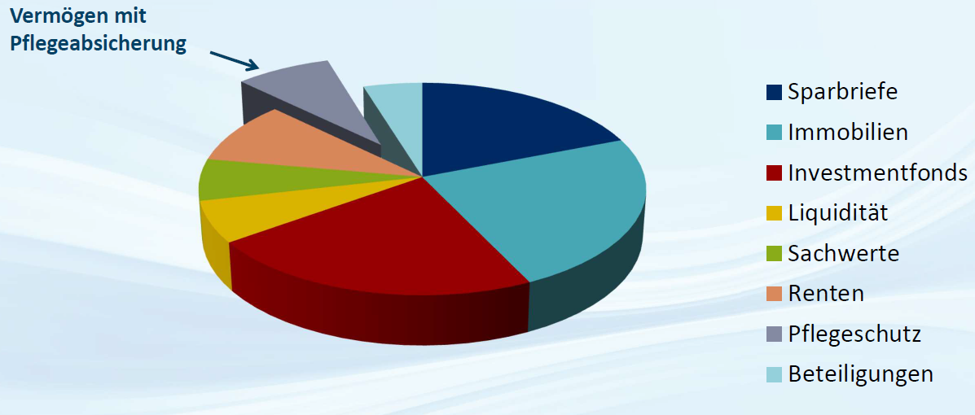
Vertriebsansatz Vermögensschutz-Police

Slide 34
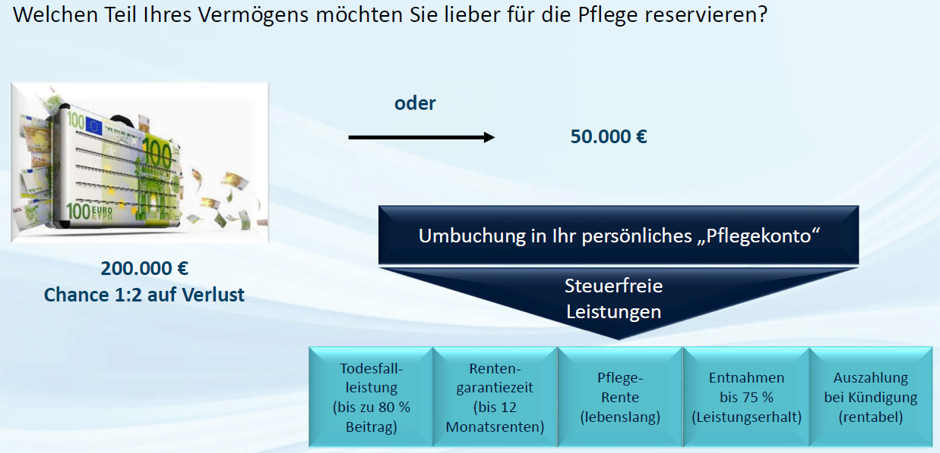
Vertriebsansatz Vermögensschutz-Police

Slide 35
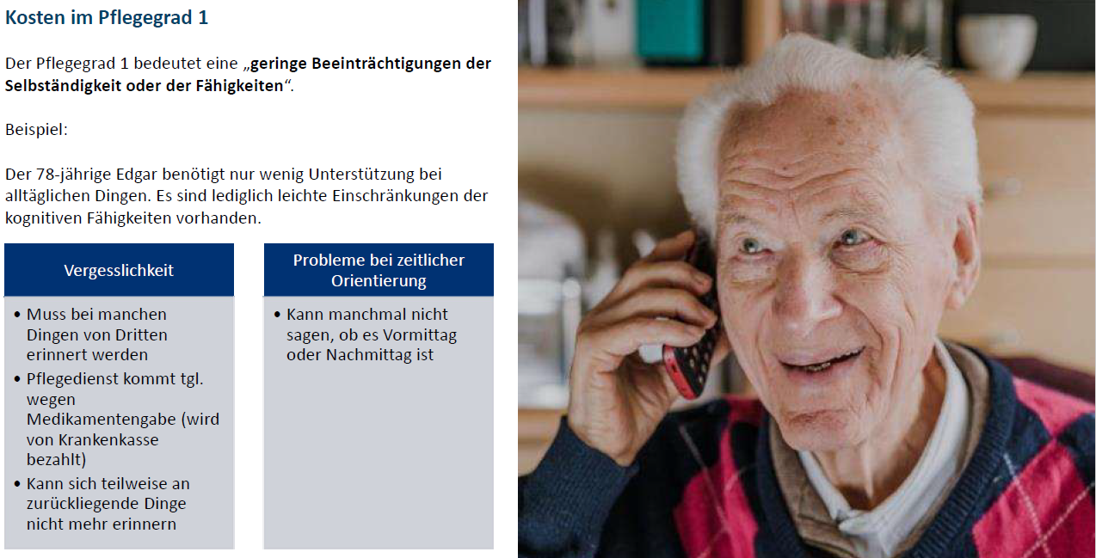
Pflege

Slide 36
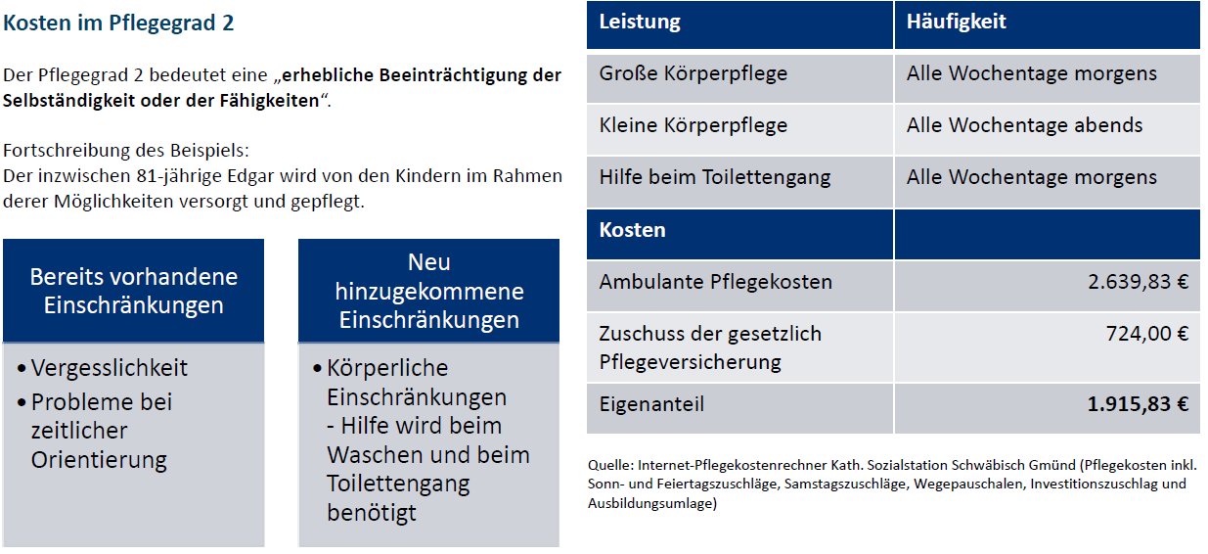
Pflege
Um die normalen tägl. Aufgaben, wie Wohnung sauber halten,
Waschen, Kochen, Einkaufen / Besorgungen, Arztbesuche, etc.
sowie die aktive Beschäftigung mit dem Pflegebedürftigen zur
Vorbeugung geistiger Verarmung, müssen sich weiterhin die
Angehörigen kümmern.

Slide 37
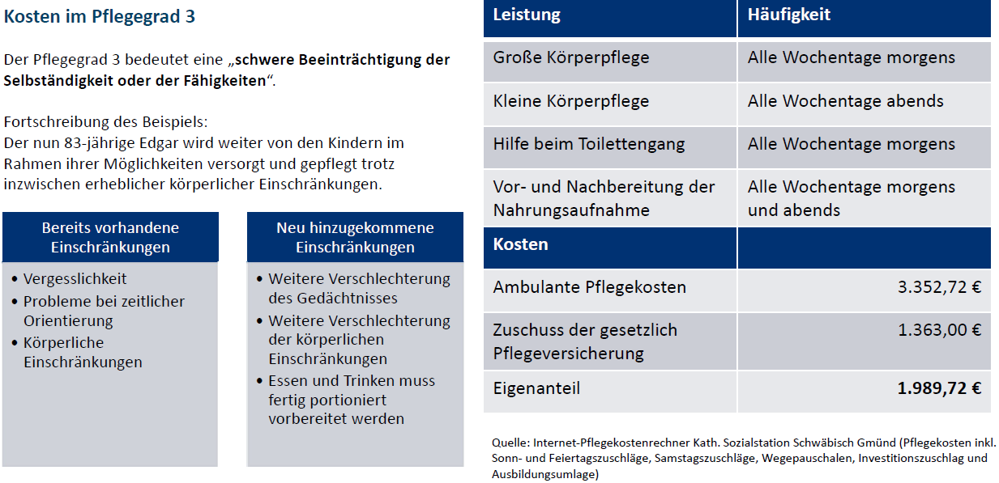
Pflege
Um die normalen tägl. Aufgaben, wie Wohnung sauber halten,
Waschen, Kochen, Einkaufen / Besorgungen, Arztbesuche, etc.
sowie die aktive Beschäftigung mit dem Pflegebedürftigen zur
Vorbeugung geistiger Verarmung, müssen sich weiterhin die
Angehörigen kümmern.

Slide 38
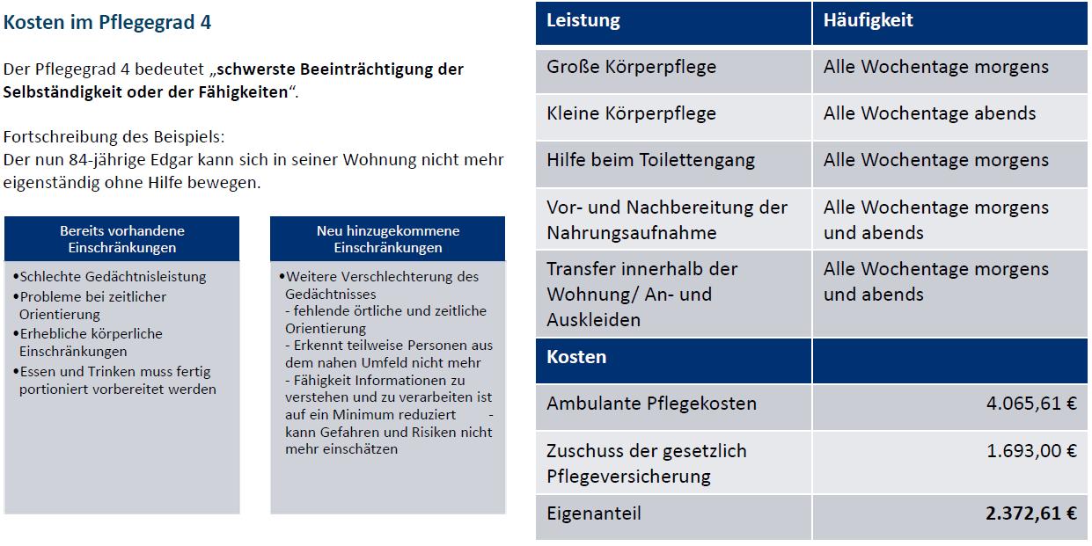
Pflege
Um die normalen tägl. Aufgaben, wie Wohnung sauber halten,
Waschen, Kochen, Einkaufen / Besorgungen, Arztbesuche, etc.
sowie die aktive Beschäftigung mit dem Pflegebedürftigen zur
Vorbeugung geistiger Verarmung, müssen sich weiterhin die
Angehörigen kümmern.

Slide 39
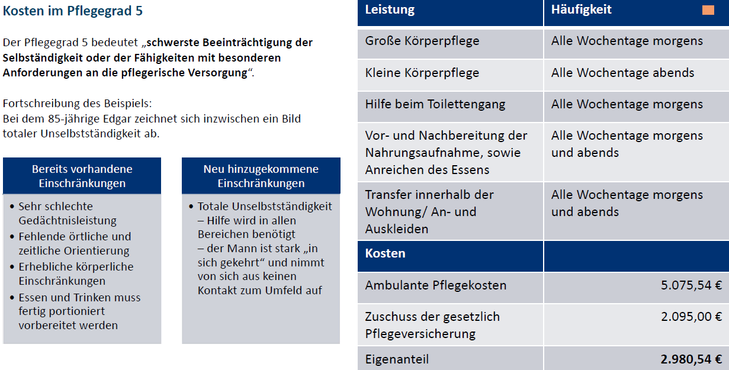

Pflege
Um die normalen tägl. Aufgaben, wie Wohnung sauber halten,
Waschen, Kochen, Einkaufen / Besorgungen, Arztbesuche, etc.
sowie die aktive Beschäftigung mit dem Pflegebedürftigen zur
Vorbeugung geistiger Verarmung, müssen sich weiterhin die
Angehörigen kümmern.

Slide 40
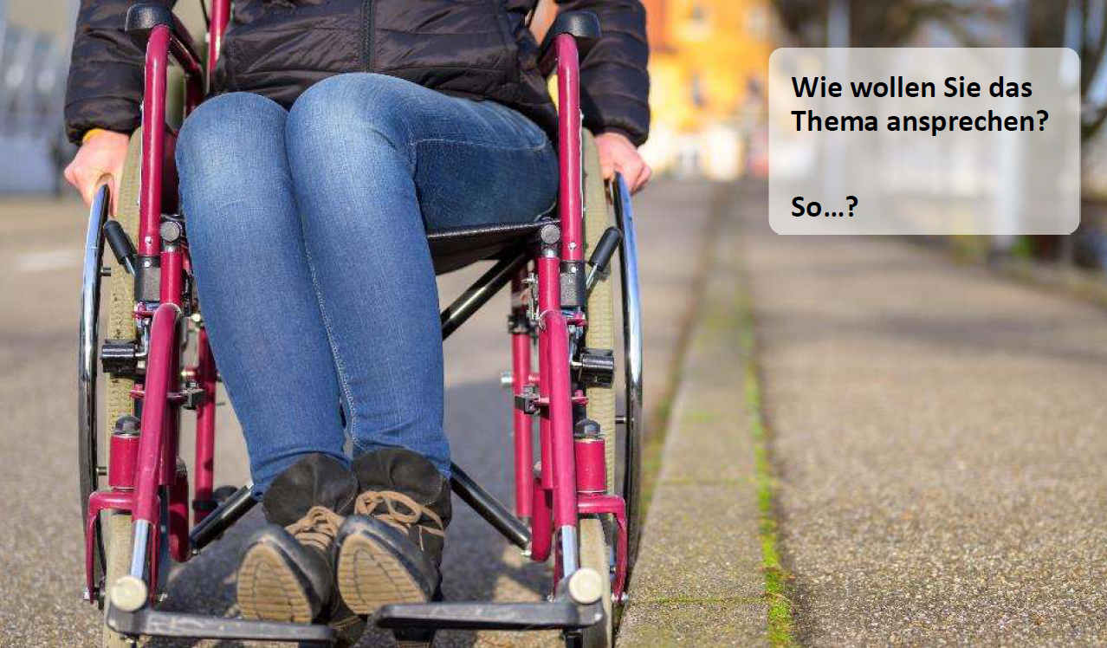
Kundenansprache

Slide 41

Kundenansprache

Slide 42
Dienstunfähigkeit DU

Slide 43
ZentralWorkshop II 21.06.2023
Beamtenrecht
§ 44 Abs. 1 BBG (Bundesbeamten-Gesetz)
Die Beamtin auf Lebenszeit oder der Beamte auf Lebenszeit ist in den Ruhestand zu versetzen, wenn sie oder er wegen des körperlichen Zustandes oder aus gesundheitlichen Gründen zur Erfüllung der Dienstpflichten dauernd unfähig (dienstunfähig) ist. Als dienstunfähig kann auch angesehen werden, wer infolge Erkrankung innerhalb von sechs Monaten mehr als drei Monate keinen Dienst getan hat, wenn keine Aussicht besteht, dass innerhalb weiterer sechs Monate die Dienstfähigkeit wieder voll hergestellt ist. In den Ruhestand wird nicht versetzt, wer anderweitig verwendbar ist.

Slide 44
ZentralWorkshop II 21.06.2023
Beamtenrecht
§ 49 Abs. 1 BBG
Beamtinnen auf Probe oder Beamte auf Probe sind in den Ruhestand zu versetzen, wenn sie infolge Krankheit, Verwundung oder sonstiger Beschädigung, die sie sich ohne grobes Verschulden bei Ausübung oder aus Veranlassung des Dienstes zugezogen haben, dienstunfähig geworden sind. (Ursachenzusammenhang zum Dienst)
§ 34 Abs. 1 BBG
Beamtinnen auf Probe und Beamte auf Probe… können… entlassen werden, wenn einer der folgenden Entlassungsgründe vorliegt:
Dienstunfähigkeit, ohne dass eine Versetzung in den Ruhestand erfolgt ist… (z.B. wenn Ursachenzusammenhang dienstfremd ist - Einzelfallentscheidung)
Eine anderweitige Verwendung ist entsprechend zu prüfen.

Slide 45
ZentralWorkshop II 21.06.2023
Beamtenrecht
§ 23 Abs. 1 Satz 1 Nr. 3 BeamtStG (Beamte auf Widerruf)
Beamtinnen und Beamte sind zu entlassen, wenn sie… dauernd dienstunfähig sind und das Beamtenverhältnis nicht durch Versetzung in den Ruhestand endet.

Slide 46
ZentralWorkshop II 21.06.2023
Beamtenrecht
Die Entscheidung, ob der Beamte dienstunfähig ist trifft nicht der Amtsarzt, sondern der Dienstherr. Der Amtsarzt liefert lediglich die Entscheidungsgrundlage. Zudem ist zu prüfen, ob der Beamte anderweitig einsetzbar ist.
Auch nach der Versetzung in den Ruhestand ist der Dienstherr verpflichtet zu prüfen, max. in einem 2-Jahres-Rhythmus, ob weiterhin Dienstunfähigkeit besteht. (Ausnahme: unheilbare Krankheit)

Slide 47
ZentralWorkshop II 21.06.2023
BU vs. DU
Berufsunfähigkeit im Sinne der AVB:
Berufsunfähigkeit liegt vor, wenn die versicherte Person infolge Krankheit, Körperverletzung oder Kräfteverfall, die ärztlich nachzuweisen sind,
voraussichtlich 6 Monate ununterbrochen ihren zuletzt ausgeübten Beruf – so wie dieser ohne gesundheitliche Beeinträchtigung ausgestaltet war – nicht mehr zu mindestens 50% ausüben kann und
auch keine andere Tätigkeit konkret ausübt, die ihrer bisherigen Lebensstellung entspricht.

Slide 48
ZentralWorkshop II 21.06.2023
BU vs. DU
Was ist der Beruf einer Beamtin oder eines Beamten?
A = der bisher innegehabte Dienstposten
B = das funktionelle Amt im abstrakten Sinne
A ist maßgeblich für die Einleitung des amtlichen DU-Verfahrens durch den Dienstherrn bei Nichterfüllung der Dienstpflichten
B Maßstab für die Frage, ob Dienstunfähigkeit vorliegt oder nicht (ohne Beschränkung auf einen bestimmten Dienstposten)

Slide 49
Zentralworkshop II 21.06.2023
BU vs. DU / DU-Klausel als Lösung?
Die Dienstunfähigkeitsklausel erweitert die normale Berufsunfähigkeitsversicherung.
Anhand eines Gutachtens vom Amtsarzt entscheidet der Dienstherr, ob der Beamte dauerhaft
dienstunfähig ist. Die Dienstunfähigkeit kann nach anderen Kriterien entschieden werden als die
Berufsunfähigkeit. (D.h. im ungünstigsten Fall: Der Kunde muss durch zwei Prüfungsverfahren!)

Slide 50
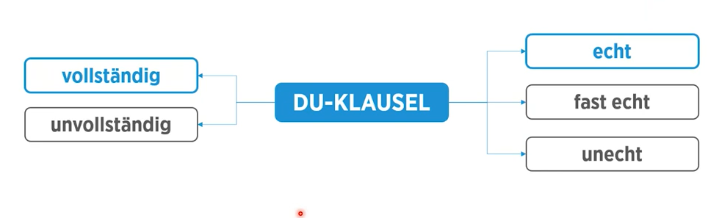
Zentralworkshop II 21.06.2023
DU-Klauseln im Vergleich

Slide 51
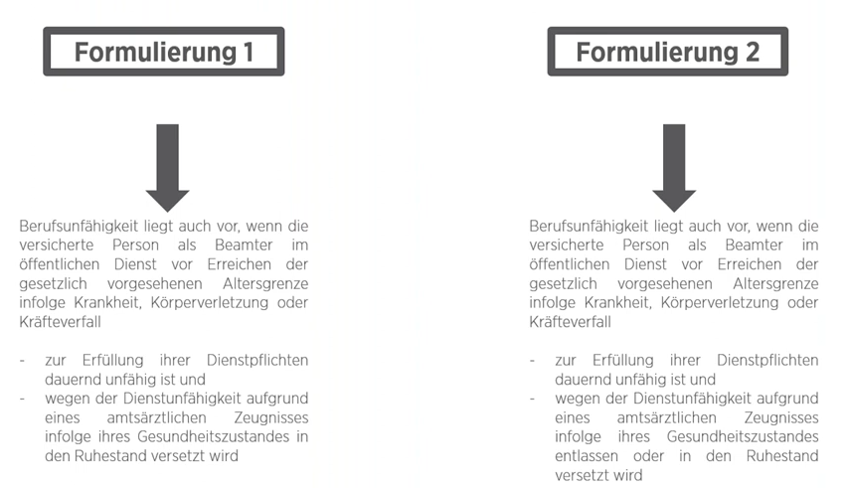
Zentralworkshop II 21.06.2023
DU-Klauseln: Vollständig oder unvollständig?

Slide 52
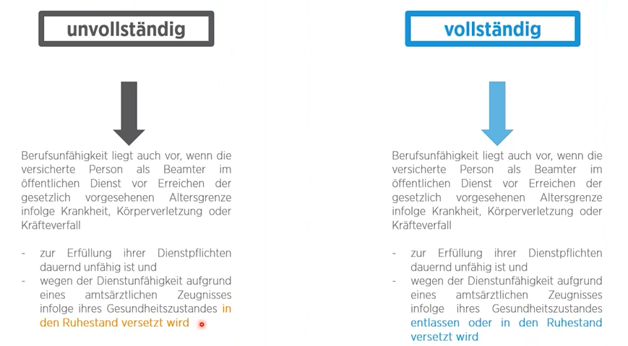
Zentralworkshop II 21.06.2023
DU-Klauseln: Vollständig oder unvollständig

Slide 53
Zentralworkshop II 21.06.2023
Vollständige oder unvollständige Dienstunfähigkeitsklausel
Da die Beamtenabsicherung durch den Dienstherrn erst mit dem Erreichen von 5
ruhegehaltsfähigen Dienstjahren anspringt, müssen auch die ersten 5 Jahre gut abgesichert sein.
Eine vollständige Beamtenklausel leistet auch bei einer Entlassung. Denn Beamte auf Probe
bekommen vom Dienstherrn keine Ruhestandsversetzung, sondern er entlässt sie.

Slide 54
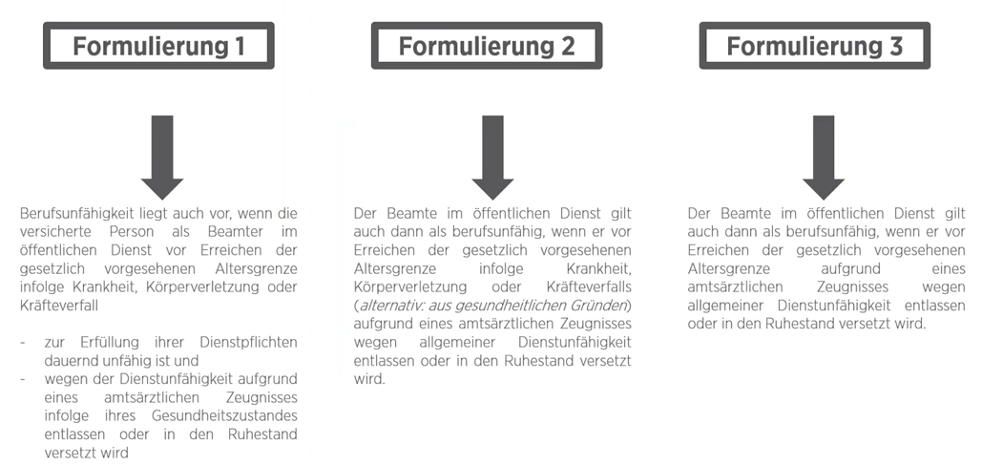
Zentralworkshop II 21.06.2023
DU-Klauseln: echt, fast echt oder unecht?

Slide 55
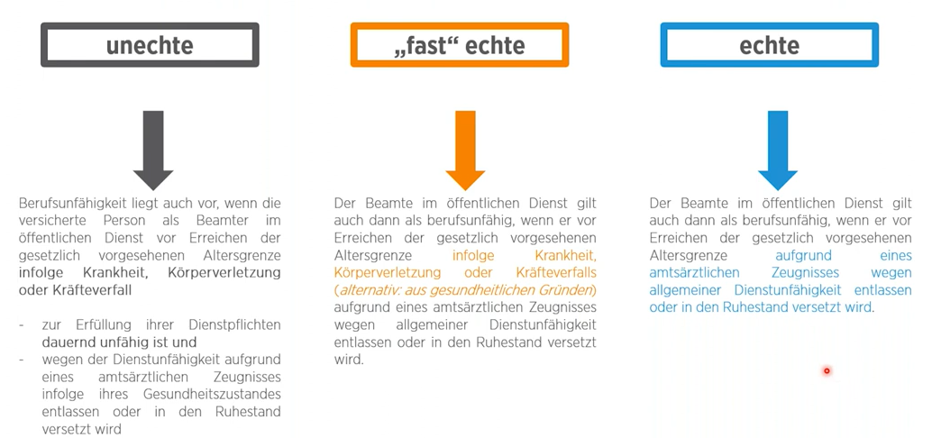
Zentralworkshop II 21.06.2023
DU-Klauseln: echt, fast echt oder unecht

Slide 56
Zentralworkshop II 21.06.2023
Echte oder Unechte Klausel?
Echt (bzw. fast echt): Der Versicherer schließt sich der Einschätzung des Dienstherrn
an und prüft die Dienstunfähigkeit nicht noch mal selbst (bzw. bei fast echt, prüft der
Versicherer lediglich den gesundheitlichen Aspekt). In der Regel reicht die Versetzung in den
Ruhestand aus, damit Versicherte Leistungen erhalten.
(Die VVA-Prüfung in den ersten Versicherungsjahren findet jedoch immer statt)

Slide 57
Zentralworkshop II 21.06.2023
Echte oder Unechte Klausel?
Unecht: Hier leisten Versicherer nur, wenn eine Dienstunfähigkeit nach ihren eigenen Definitionen
vorliegt. Eine unechte DU-Klausel kann unter anderem diese Formulierung beinhalten: "Ist die
versicherte Person aufgrund Krank­heit, Verletzung des Körpers oder Kräfteverfalls zur Erfüllung
ihrer Dienst­pflicht nicht in der Lage und wurde sie deswegen wegen allgemeiner Dienst­unfähig­keit
in den Ruhe­stand versetzt…". Das kleine Wort "und" erlaubt dem Versicherer, selbst zu prüfen, ob
die gesundheitliche Be­ein­trächtigung zur Nicht­erfüllung der Dienst­pflicht führt. Kommt das
Versicherungs­unternehmen zu einer anderen Ein­schätzung als der Dienst­herr, kann es sein, dass
keine Versicherungs­leistungen erbracht werden.

Slide 58
Zentralworkshop II 21.06.2023
Spezielle Dienstunfähigkeitsklausel
Beamte im Vollzugsdienst (z.B. Polizeivollzugsbeamte) brauchen eine spezielle
Dienstunfähigkeits­klausel. Die sogenannte Vollzugs­dienst­klausel deckt spezielle, berufs­spezifische
Anforderungen ab, wie z.B. das Hand­haben einer Dienst­waffe. Beispiel: Bei einem Polizisten,
dessen Schusshand beeinträchtigt ist, prüft der Polizeidienstherr zunächst eine anderweitige
Verwendungsmöglichkeit, z.B. in der allgemeinen Verwaltung. Wenn dies nicht möglich ist und der
Beamte in den Ruhestand versetzt wird, greift die Absicherung durch die spezielle
Dienstunfähigkeitsklausel – vorausgesetzt sie wurde abgeschlossen.
(ggf. analoge Anwendung für Beamtinnen und Beamte des Justizvollzug oder der Feuerwehr je nach Bundesland)

Slide 59
Zentralworkshop II 21.06.2023
Wer macht es wie?
die Bayerische: In der Smart-Variante handelt es sich um eine unechte, aber zeitlich begrenzten vollständigen Dienstunfähigkeitsklausel. Die Tarife Komfort und Prestige beinhalten eine echte und vollständige Beamtenklausel. In den Obliegenheiten ist nichts nachteilig geregelt.
Universa: Die Beamtenklausel der Universa ist fast echt, aber unvollständig. Die Leistung für Beamte auf Widerruf und Probe ist aber auf 36 Monate begrenzt.
Allianz: Die Klausel ist echt und vollständig.
Volkswohl Bund, Baloise, Alte Leipziger, Stuttgarter, Swiss Life, Dialog: keine DU-Klausel

Slide 60
TW II
Leistungsfall (mit „DU“-Klausel)
VN Lehrerin / 40 Jahre alt / BU-Vertrag läuft seit 01.09.2011 – vorauss. 01.09.2041 / Nürnberger
Ablauf:
04.07.2022 Versetzung in den Ruhestand (Psyche) bei Nürnberger eingereicht
08.07.2022 Nürnberger fordert ergänzende Unterlagen an (u.a. ausgefüllten Leistungsantrag)
06.09.2022 Unterlagen erhalten und an den Versicherer weitergeleitet
13.09.2022 ergänzende Informationen und Arztanfrage vom Versicherer angefordert über VN angefordert
10.10.2022 ergänzende Unterlagen von VN an Versicherer gesendet
Ende Nov. 2022 Eingang der Arztanfrage beim Versicherer
13.12.2022 lt. Nürnberger liegen Unterlagen vor und Entscheidung soll in 1-2 Wochen erfolgen
21.12.2022 nochmal einen Arztbericht durch Versicherer angefordert

Slide 61
TW II
Leistungsfall (mit „DU“-Klausel)
09.01.2023 auf unsere Nachfrage, warum trotz DU-Klausel so umfangreich geprüft wird kam die Aussage: „möglicherweise besteht die BU schon länger als die DU, aber die Aktenlage zur gesundheitlichen Einschränkung sei noch zu dünn“ – außerdem wurde erkennbar, dass die DU-Klausel eine UNECHTE DU-Klausel ist.
03.03.2023 VN hat alle nötigen Unterlagen an die Nürnberger gesendet
29.03.2023 haben wir den Stand der Bearbeitung beim Versicherer erfragt: Unterlagen seien „erstmal“ vollständig; Prüfung läuft; Versicherer bittet um Geduld, da „4-Augen-Prinzip“
Mitte April Vorgang immer noch in der Revision
Ende April dann die Entscheidung von der Nürnberger: Leistungsablehnung.

Slide 62
TW II
Leistungsfall (mit „DU“-Klausel)
Die Entscheidung ist aufgrund der medizinischen Unterlagen nicht nachvollziehbar. Auch nach mehrfachen Schriftwechsel (und Anforderung eines Fragenkataloges für die noch offenen Fragen) bleibt der Versicherer bei der Ablehnung (+ stellt keine Fragen zur Verfügung). Nach Androhung einer Vorstandsbeschwerde strebt die Nürnberger nun ein Gutachten an.
Vorgang läuft noch.

Slide 63
Vielen Dank!

